Slide 1


Decálogo de
La Vida

Slide 2

1.- CUIDA TU PRESENTACIÓN TODOS LOS DÍAS.
Arréglate como si fueras a una fiesta, ¡Que más fiesta que la vida!

Slide 3

2.- MANTÉN VIVO TU AMOR POR LA VIDA.
Sal a la calle o al campo de paseo. El agua estancada se pudre
y la máquina inmóvil se enmohece.

Slide 4
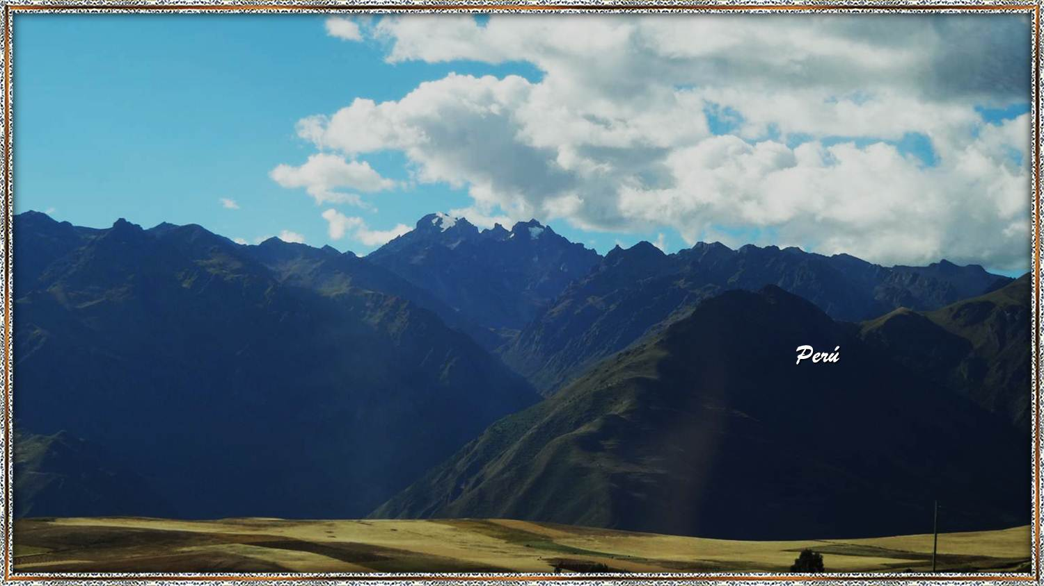
3.- AMA EL EJERCICIO FÍSICO COMO A TÍ MISMO.
Un rato de gimnasia, una caminata razonable dentro o fuera de casa. Contra inercia, diligencia.

Slide 5
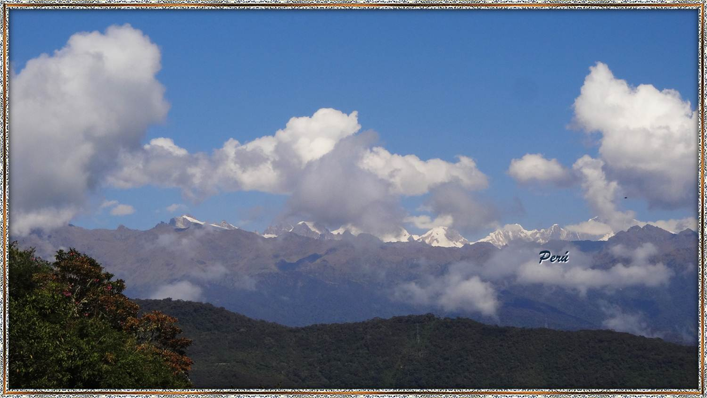

Slide 6


4.- ACÉPTATE CON DIGNIDAD.
Cabizbajo, la espalda encorvada, los pies arrastrándose ¡NO! Que la gente te diga un piropo cuando pases.
Perú

Slide 7


Slide 8

5.- HABLA DE TU EDAD CON ORGULLO Y RESPETO.
Nadie quiere oír historias de hospitales. Deja de llamarte viejo y considerarte enfermo.

Slide 9
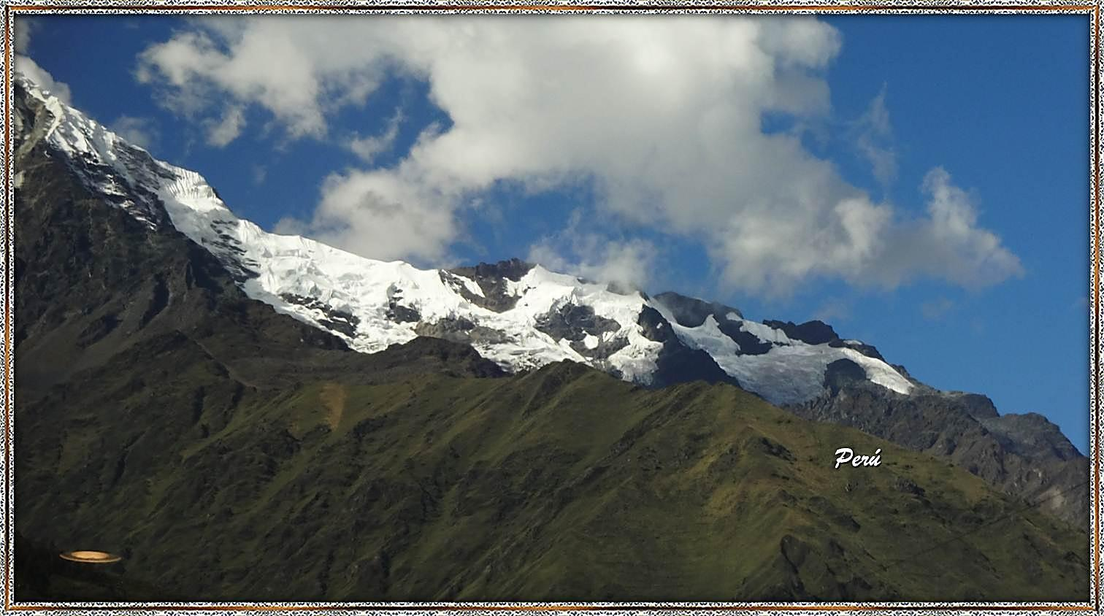

Slide 10
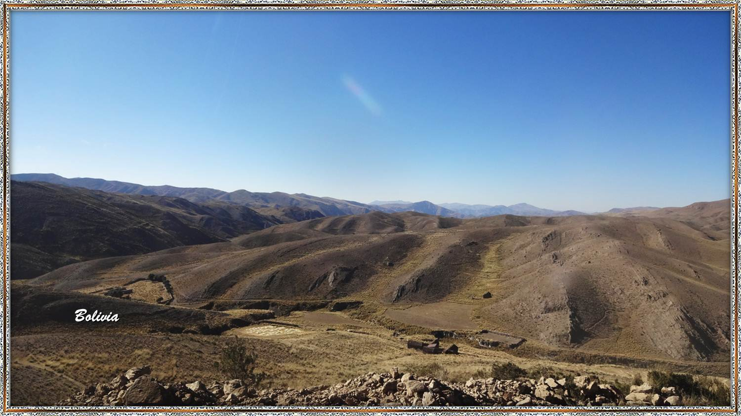
6.- CULTIVA EL OPTIMISMO SOBRE TODAS LAS COSAS.
Sé positivo en los juicios, de buen humor en la palabra, alegre de rostro, amable en los ademanes. Se tiene la edad que se ejerce, la vejez no es cuestión de años sino de ánimo.

Slide 11


Slide 12
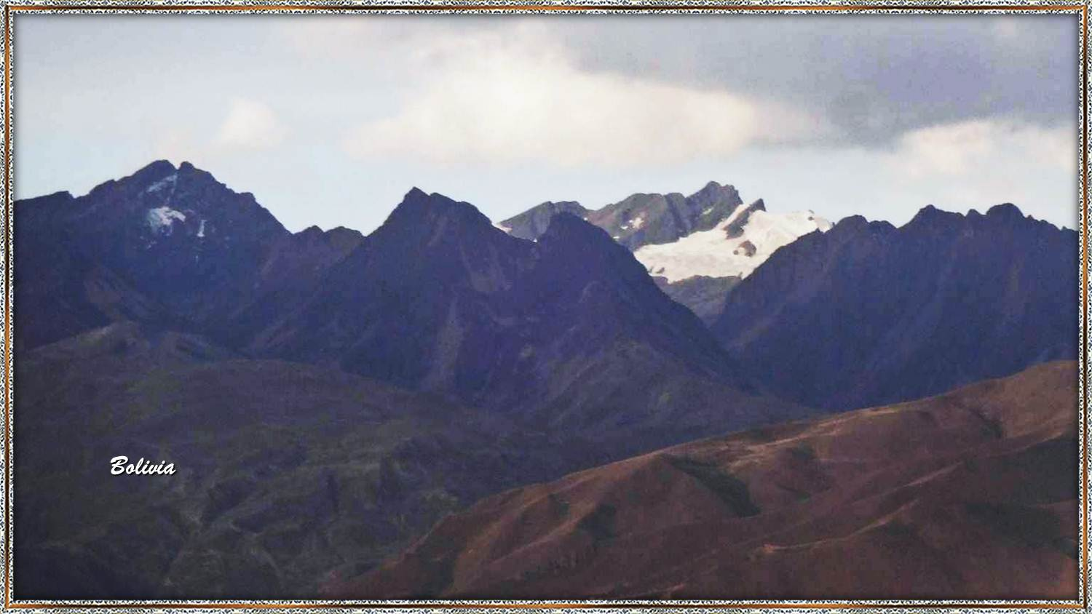
7.- SÉ ÚTIL A TÍ MISMO.
Bástate hasta donde sea posible y ayuda con una sonrisa, un consejo o un servicio a los demás.

Slide 13
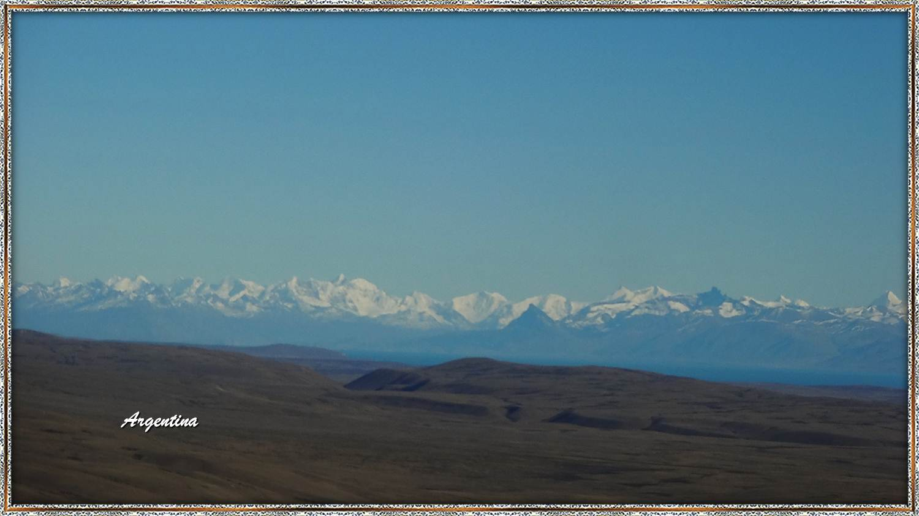

Slide 14
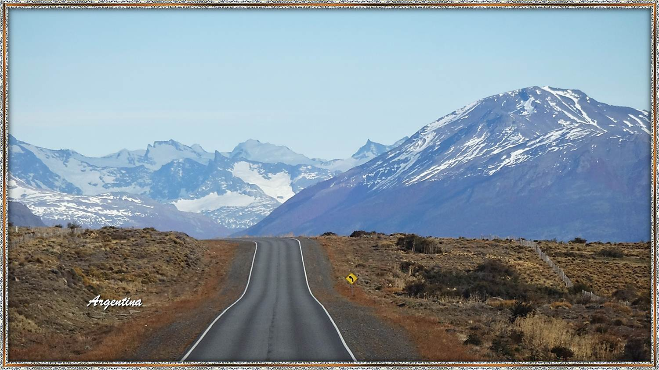
8.- TRABAJA CON TUS MANOS Y TU MENTE.
La mejor bendición es el trabajo, cualquier actividad laboral o artística es la medicina para todos los males.

Slide 15
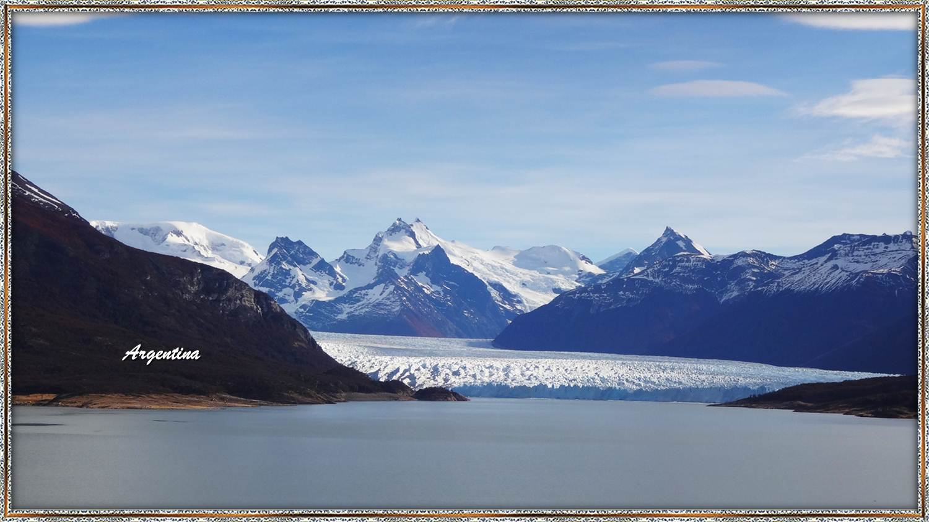

Slide 16
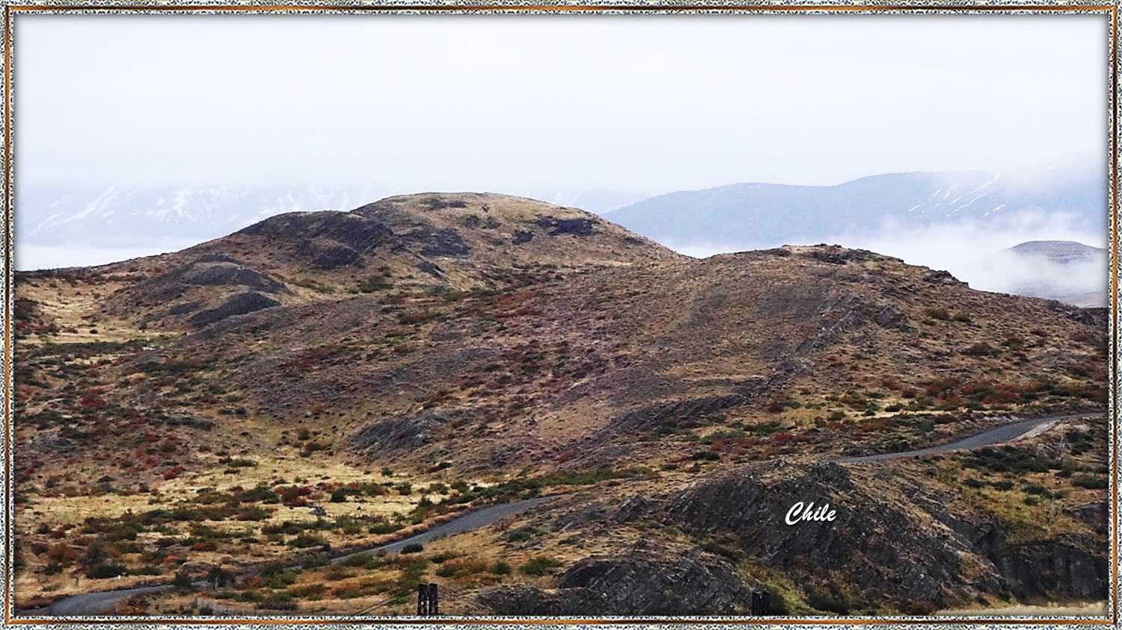
9.- MANTEN VIVAS Y CORDIALES LAS RELACIONES HUMANAS.
Desde luego las que anidan en el hogar, intégrate y convive con todos los miembros de la familia: niños, jóvenes y adultos, el perfecto muestreo de la vida. Luego ensancharás tu corazón a los amigos, con tal de que ellos no sean exclusivamente de tu edad.

Slide 17
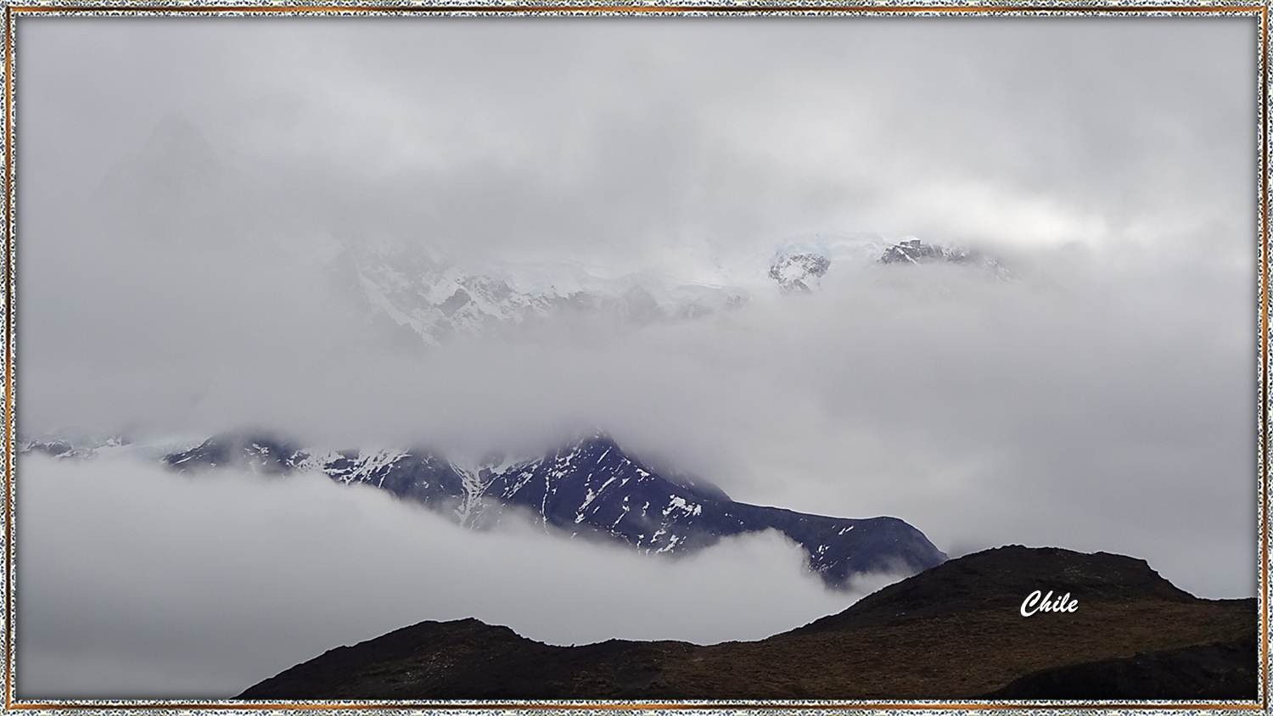

Slide 18
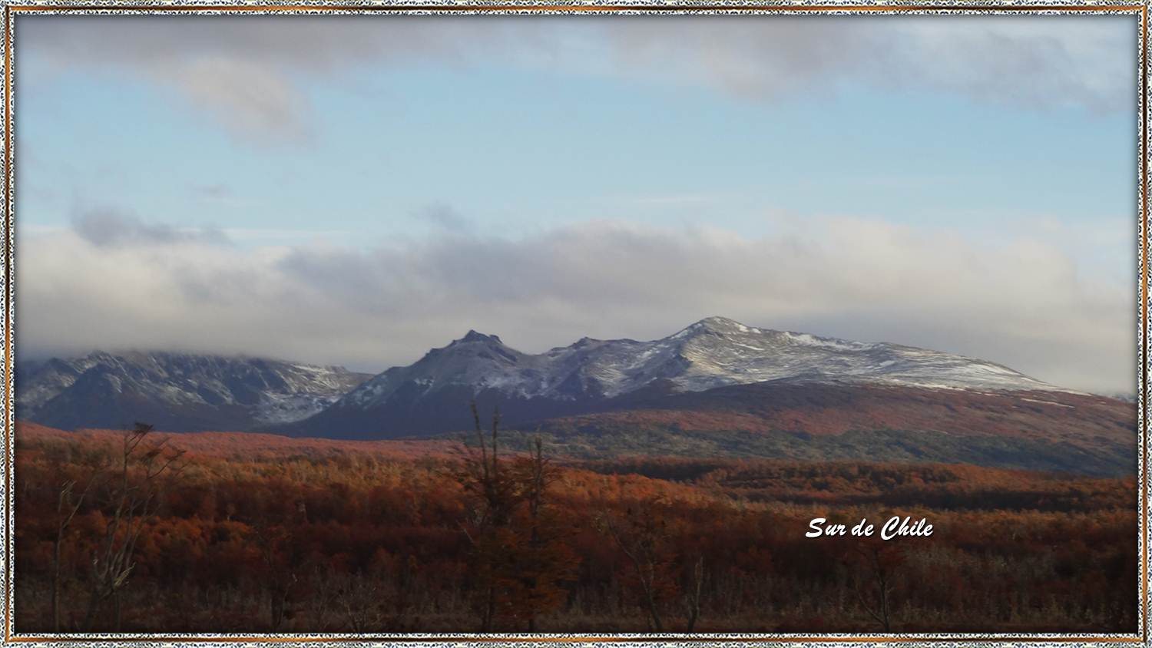
10.-SÉ POSITIVO SIEMPRE.
Alégrate de que entre las espinas florecen rosas. Sé como la luna, un cuerpo opaco destinado a dar luz.

Slide 19
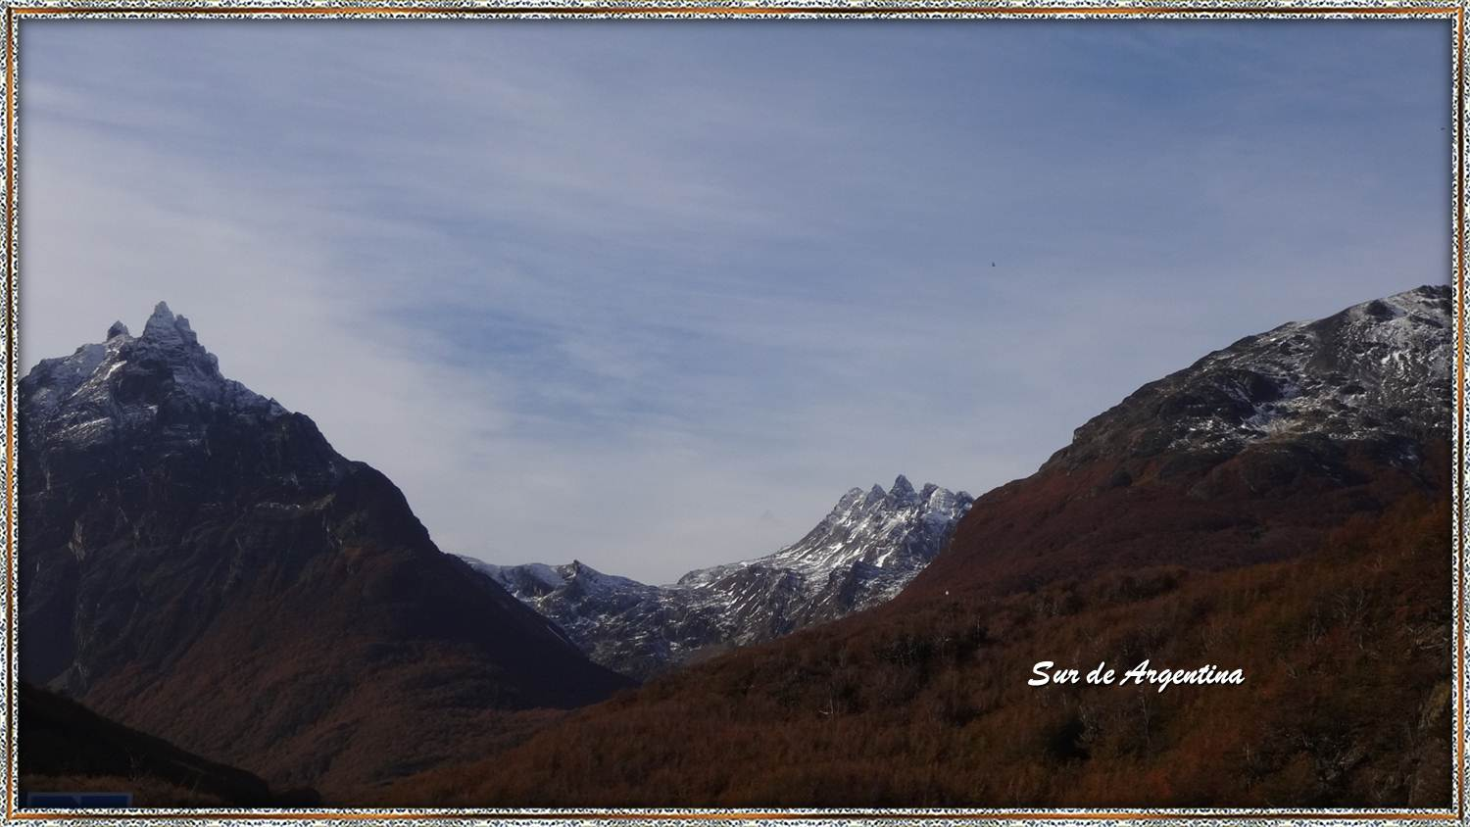

Slide 20

Fotos propias:
Cordilleras de Latinoamérica
Texto tomado de:
marialuzdivina.com
Música:
Cordilleras - Maya Andina
Realización general:
Rodrigo Valencia Cardona
Medellín-Colombia

Slide 21







¿Te ha gustado?
Puedes ver más entrando
Aquí
Además puedes recibir powerpoints en tu correo electrónico suscribiéndote aquí:

